Slide 1
Spring Security
Authentication
Basic Authentication
Digest Authentication
Token: Jwt Token
OAuth2 And Jwt Token
UsernamePassword Authentication (BO)
Spring Security Architecture
Authroization
Access Control List
Security
CRLF
XSS
XSRF

Slide 2
Spring Security
Authentication，解决“我是谁”的问题

Slide 3
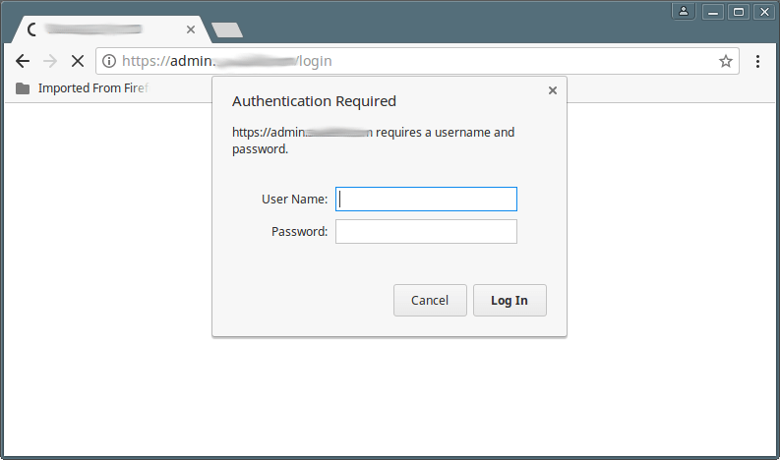
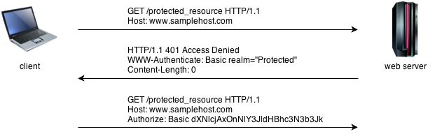
Basic Authentication
1
2
Protocol Header: WWW-Authenticate: Basic
Encode Tools: Base64
Encode Format: username:password
Spring Security Entrypoint: BasicAuthenticationEntryPoint

Slide 4
Basic Authentication
什么是 Base64 ?
Base64是网络上最常见的用于传输8Bit字节码的编码方式之一，Base64就是一种基于64个可打印字符来表示二进制数据的方法。
明文传输，Base64 编码解码算法是固定的，可以轻松编码和解码，不能直接作为加密和解密算法。
适用场景，内网或使用了 HTTPS 的网络环境，最轻量、简单的 API、Proxy、Gateway 认证策略。
Basic Authentication 中的 Base64
用户名: username
密码：password
Base64 加密前：username:password
Base64 加密后：dXNlcm5hbWU6cGFzc3dvcmQ=
Http Header: Authorize Basic dXNlcm5hbWU6cGFzc3dvcmQ=

Slide 5
Digest Authentication
什么是 Digest 认证 ?
每个独立身份的个体（系统、用户等），通过非对称加密（有时会辅助非对称加密）的方式，进行认证。
（其中具有独立身份的个体都拥有自己的非对称加密私钥，以及提供给第三方使用的公钥。）
Crypto / Decrypto
Symmetric，对称加密（解密），比如 AES
ASymmetric，非对称加密（解密），比如 RSA
Signature
加签
验签
Protocol Header: WWW-Authenticate: Digest
Encode Tools: RSA AES
Encode Format: ASymmetric-Alogorithm (public-key / private-key) / Symmetric-Alogorithm
Spring Security Entrypoint: DigestAuthenticationEntryPoint

Slide 6
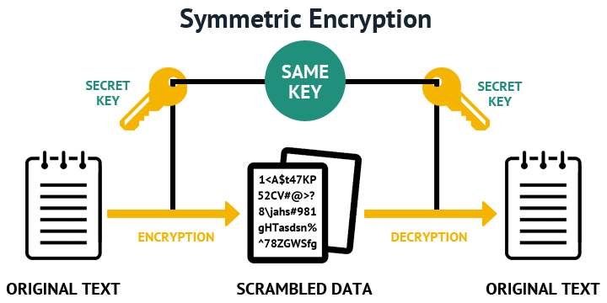
Digest Authentication
对称加密：
可以使用同一个 Key 对正文进行加密和解密
比较代表性的算法，AES-XXX
执行效率，高于非对称加密
安全性，需要双方使用持有相同的 Key，安全性较低

Slide 7
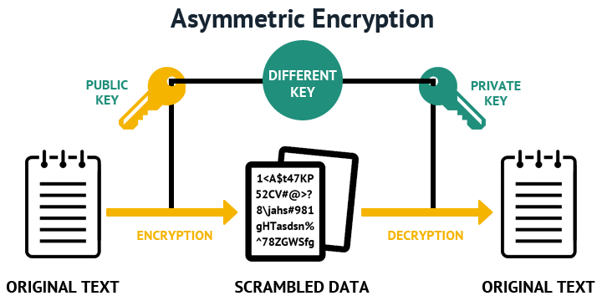
Digest Authentication
非对称加密：
Public-Key，只能用来加密
Private-Key，只能用来解密
比较代表性的算法，RSA-XXX
执行效率，低于对称加密
安全性较高，私有自己持有，公钥给可信第三方。

Slide 8
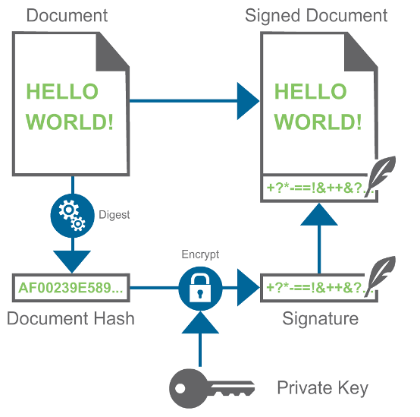
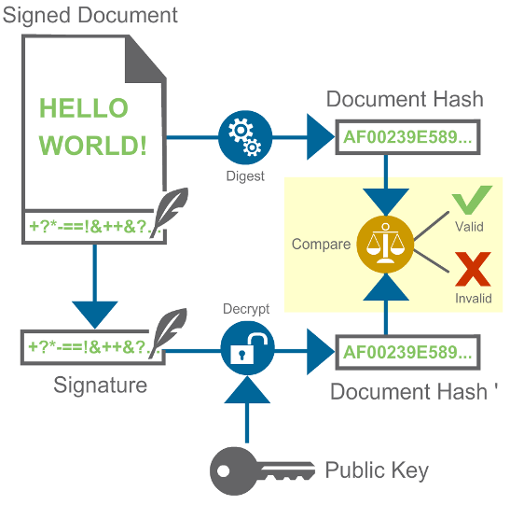
Digest Authentication
使用非对称加密，进行加签、验签
Private-Key，使用私钥对消息体进行签名
Public-Key，使用公钥对消息体进行签名验证。（用来确认该消息体由私钥拥有着颁发。）

Slide 9
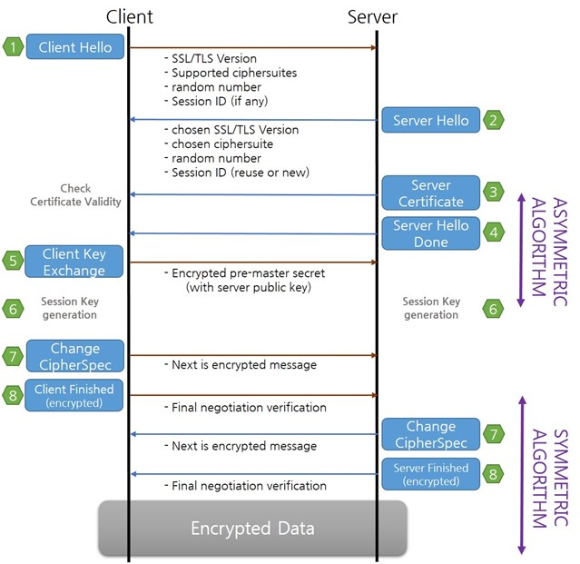
Digest Authentication
左侧是一次 HTTPS 握手的过程，可以视作 Digest 认证过程。
其中比较关键的几个步骤如下：
（Asymmetric Algorithm）
Step3:
A.客户端接受服务器返回证书和公钥，并验证
Step5:
A.客户端生成一个临时对称加密的 key
B.用服务端公钥加密
C.将加密后的摘要信息发送给服务端
Step6:
A.服务端使用私钥解密摘要信息
B.此时，客户端和服务端均获得对称加密的 key
（Symmetric Algorithm）
Step7 - 8
A.后续双方通信过程，均采用对称加密的方式加密解密

Slide 10
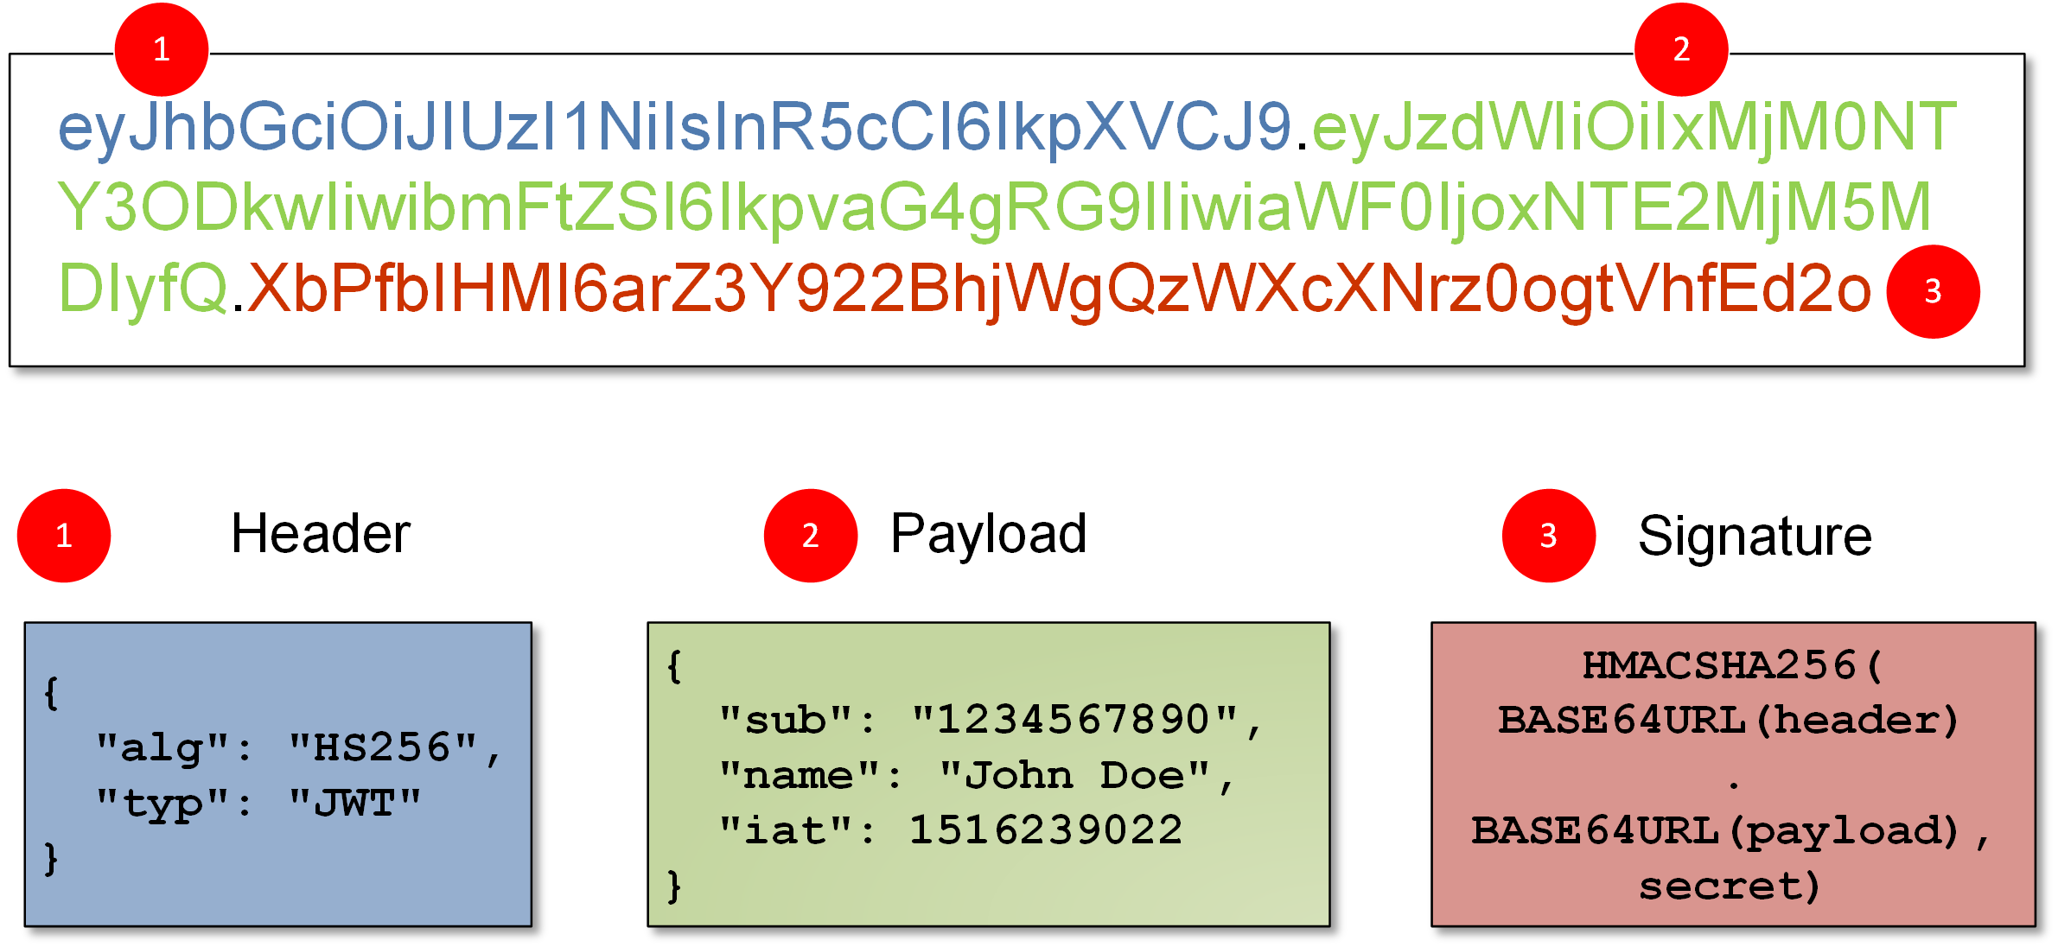
JWT Token
1.Header 头信息
alg(algorithm)，算法
typ(type)，token 类型
2.Payload 内容（负载）
(可用，非敏感信息)
例如：
用户ID、颁发时间、实效时间...
3.Signature（签名）
使用私钥对Header 和 Payload 签名

Slide 11
JWT Token
Jwt Token，是一种使用比较广泛的 Token 格式。由三段式构成，其中 Header 和 Payload 都通过 Base64URL 进行编码。而最后一段签名，一般通过 SHA256 (RSA 非对称加密)的私钥进行签名。
自验证，客户端（资源服务器）通过所持有的公钥，即可验证该 Token 有效（无需认证系统验证）。
解码方式
固定结构，三段式。
Other Token
常见的 Token 通过加密的方式
自验证，客户端（资源服务器）通过所持有的公钥，即可验证该 Token 有效（无需认证系统验证）。
固定结构，三段式。

Slide 12
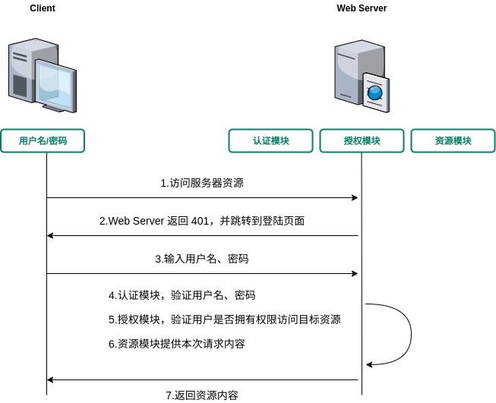
Username Password Authentication

Slide 13
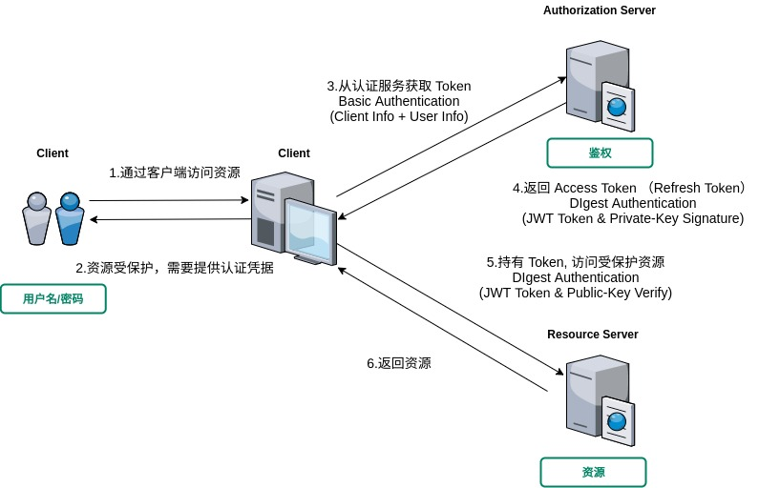
OAuth2 Authentication

Slide 14
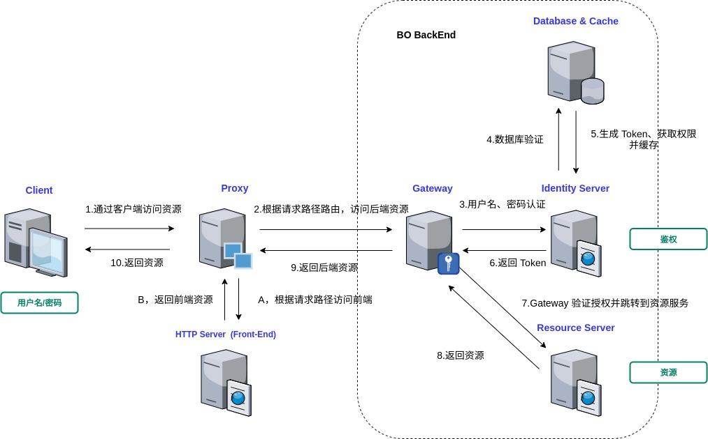
BO Authentication

Slide 15
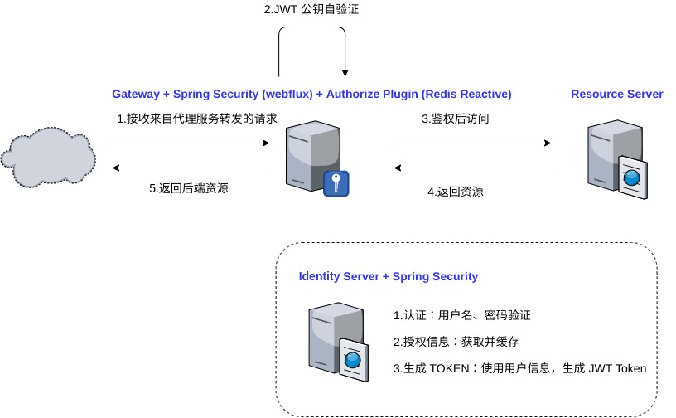
BO Authentication + JWT

Slide 16
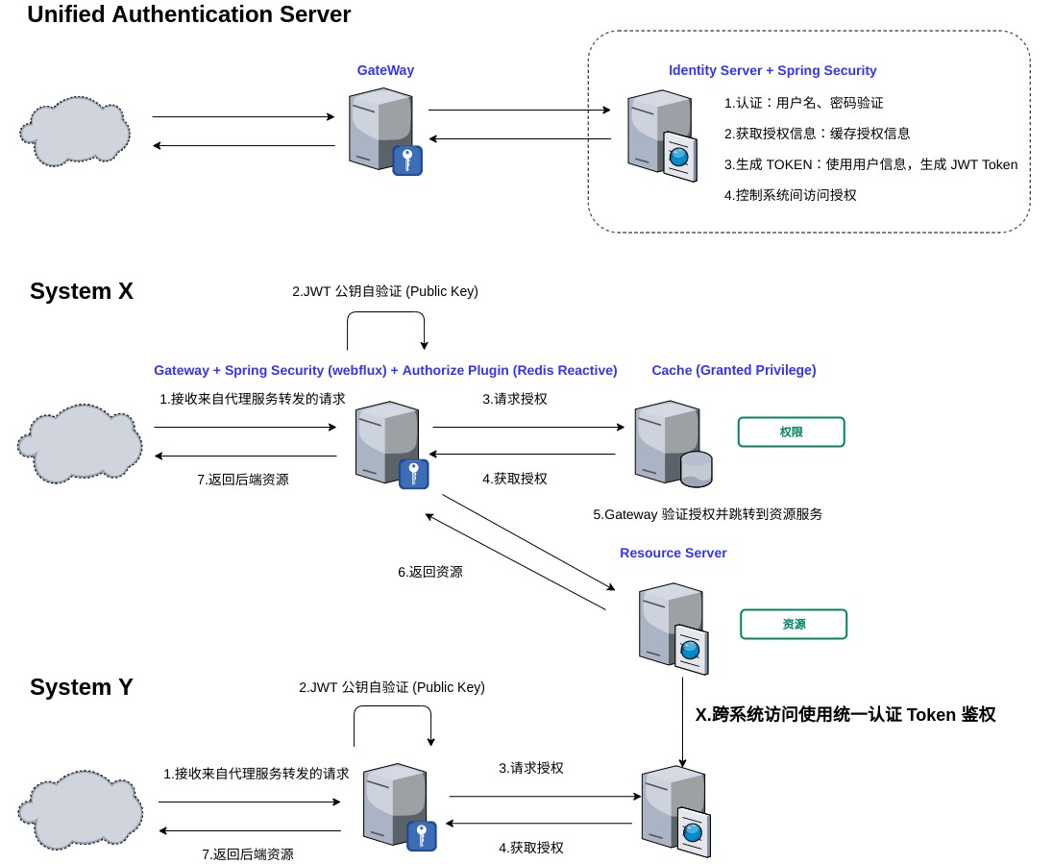
Unified Authentication + JWT

Slide 17
Spring Security
Authorization，解决“我能干点啥”的问题

Slide 18
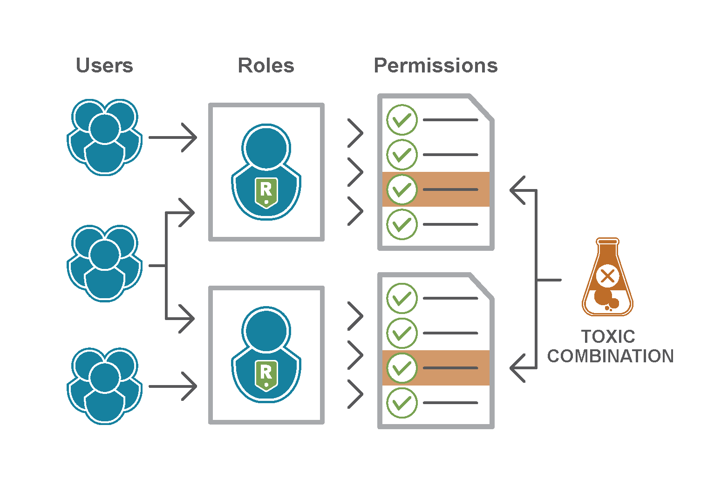
Spring Security
1.RBAC

Slide 19
Spring Security
1.FilterSecurityInterceptor（API级权限控制）
2.MethodSecurityInterceptor（函数级权限控制）
3.Access Control List （数据权限控制）

Slide 20
Spring Security
Protection，解决“访问安全”的问题

Slide 21
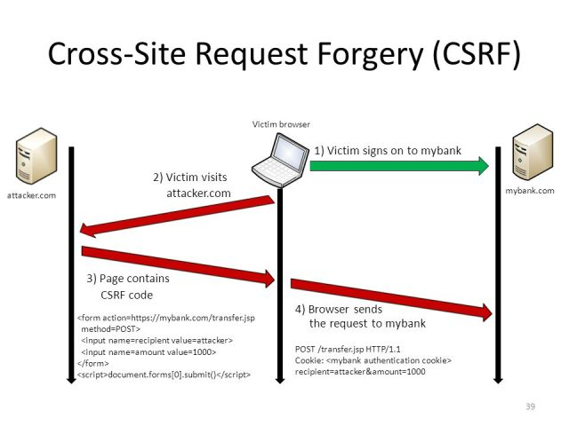
Spring Security - CSRF

Slide 22
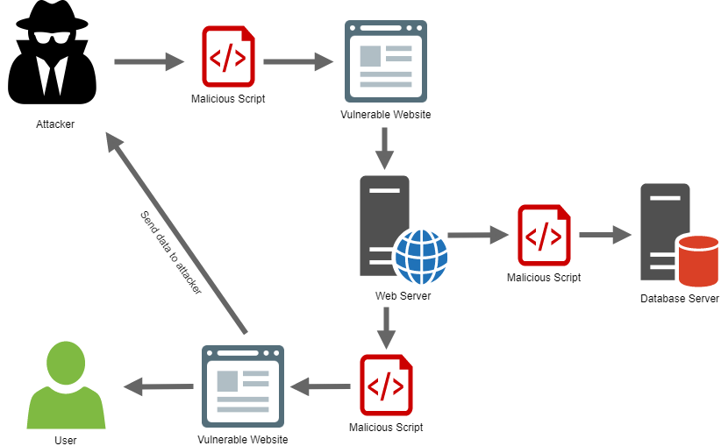
Spring Security - XSS

Slide 23
Spring Security - Headers
1.Cache-Control
2.Content-type Options
3.HTTP Strict Transport Security
HTTPs 中间人攻击
4.X-frame-optiont

